Slide 1
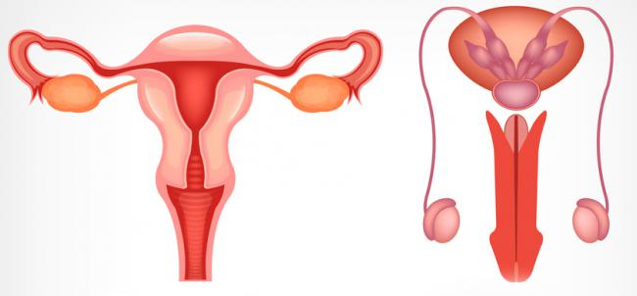
TEMA 12
REPRODUCCIÓN EN ANIMALES
REPRODUCCIÓN SEXUAL / ASEXUAL: DIFERENCIAS
REPRODUCCIÓN ASEXUAL: MODALIDADES
REPRODUCCIÓN SEXUAL: MODALIDADES
- Partenogénesis
- Anfigonia. Ciclos biológicos
4. APARATOS REPRODUCTORES EN ANIMALES
5. APARATO REPRODUCTOR HUMANO
- Descripción aparatos reproductores
- El ciclo sexual femenino
- Gametogénesis
- Fecundación y desarrollo embrionario

Slide 2
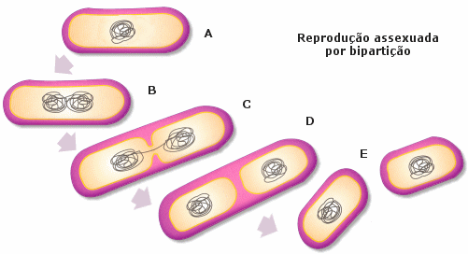
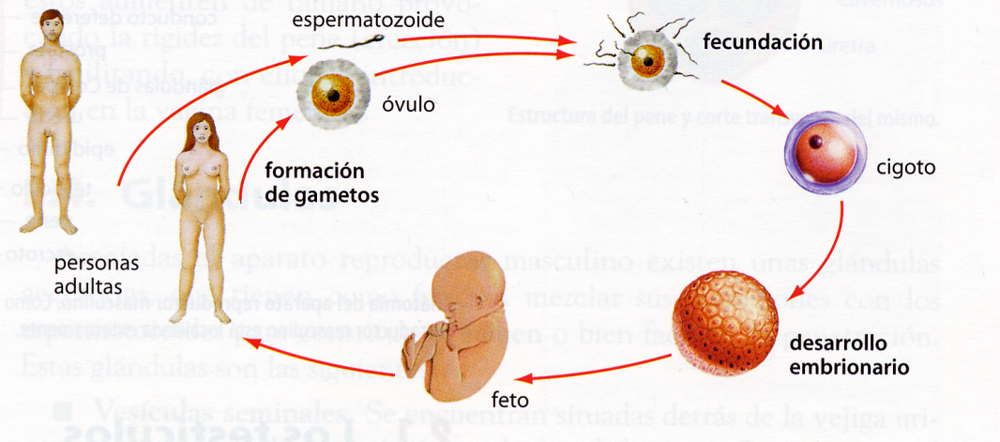
1. DIFERENCIAS SEXUAL - ASEXUAL
REPRODUCCIÓN ASEXUAL | REPRODUCCIÓN SEXUAL
No se necesitan células especializadas. | Se necesitan gametos, éstos se producen por meiosis.
Interviene un solo individuo. | Intervienen generalmente dos individuos, de distinto sexo.
Divisiones por mitosis. El nuevo individuo es genéticamente idéntico al progenitor. | El nuevo individuo no es genéticamente idéntico a los progenitores. Hay una mezcla de informaciones genéticas.
Mecanismo más rápido y sencillo. | Mecanismo más lento y complejo.
No favorece el proceso evolutivo. | Favorece el proceso evolutivo.
Menor gasto energético. | Mayor gasto energético.
MODALIDADES
MODALIDADES
GEMACIÓN
FRAGMENTACIÓN
PARTENOGÉNESIS
ANFIGONIA

Slide 3
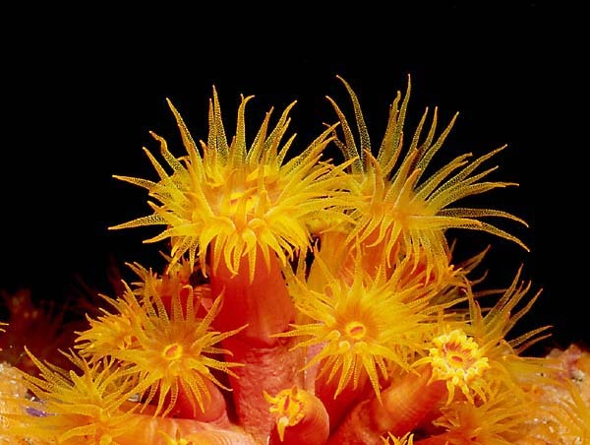
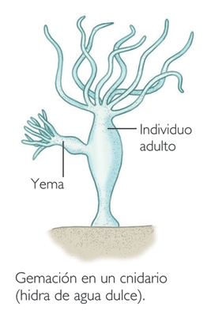
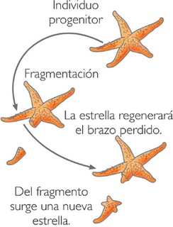
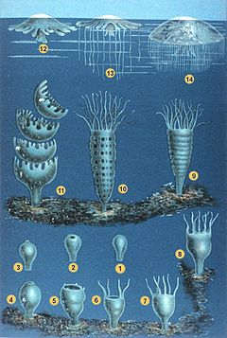
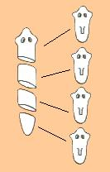
FRAGMENTACIÓN O ESCISIÓN
2. REPRODUCCIÓN ASEXUAL: MODALIDADES
GEMACIÓN
Poríferos
Celentéreos
Formación de yemas que darán lugar a nuevos individuos por mitosis. Podrán formarse colonias.
Un individuo se divide en 2 o más trozos, cada uno de los cuales es capaz de reconstruir un nuevo organismo.
- Longitudinal (poríferos, algunos equinodermos).
- Transversal (algunos platelmintos, anélidos) .

Slide 4
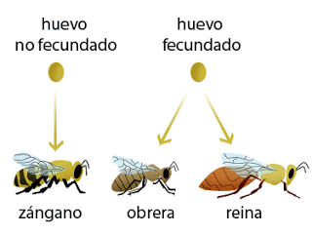
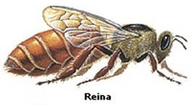
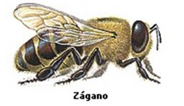
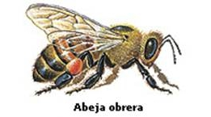
3. REPRODUCCIÓN SEXUAL SIN FECUNDACIÓN:
PARTENOGÉNESIS
Formación de un organismo a partir del desarrollo de un gameto femenino. Se da en ciertas especies de platelmintos, crustáceos e insectos.
no fecundado
REINA
óvulo
ZÁNGANO
(diploide, fértil)
(haploide, fértil)
zigoto
espermatozoide
fecundado
OBRERA
larva
jalea real
polen
(diploide, estéril)

Slide 5
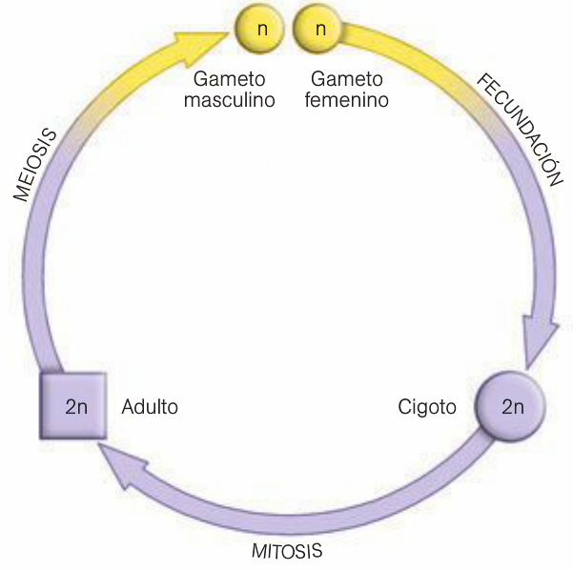
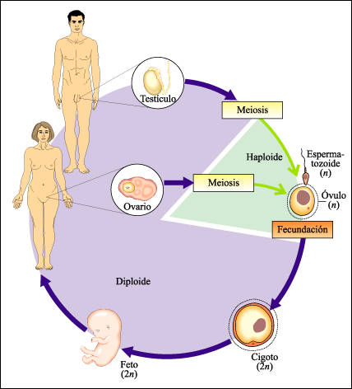
REPRODUCCIÓN SEXUAL CON FECUNDACIÓN: ANFIGONIA
TIPOS DE CICLOS BIOLÓGICOS
CICLO DIPLONTE
ANIMALES
Es característico de organismos que poseen una dotación cromosómica diploide.
La meiosis tiene lugar antes de la fecundación y permite la obtención de gametos, únicas células n.
MEIOSIS GAMETOGÉNICA

Slide 6
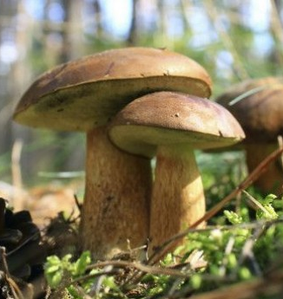
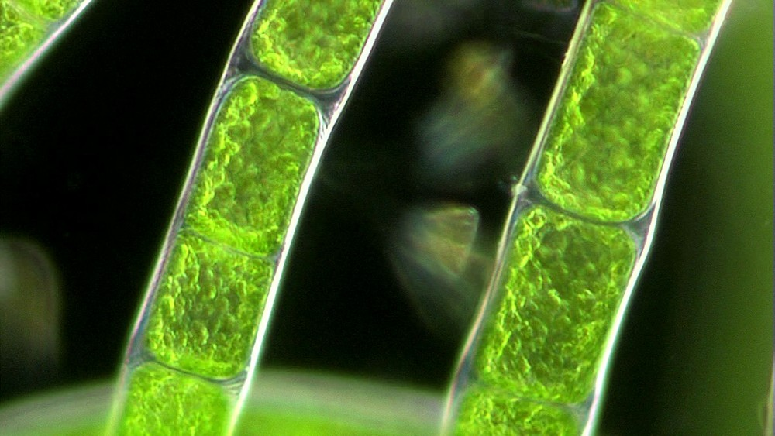
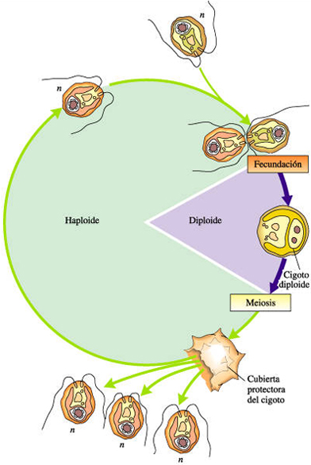
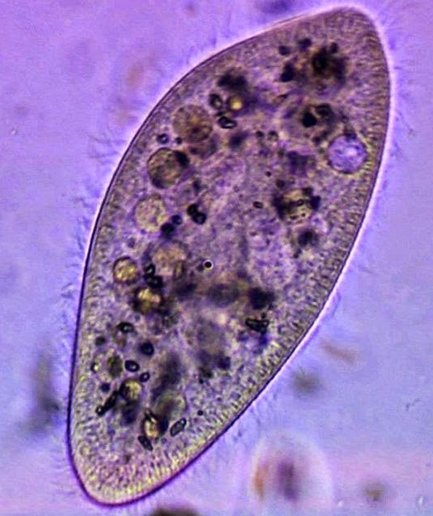
TIPOS DE CICLOS BIOLÓGICOS
CICLO HAPLONTE
Gametos
ALGAS PROTOZOOS HONGOS
MEIOSIS CIGÓTICA
CICLO HAPLONTE
Es característico de organismos que poseen una dotación cromosómica haploide.
La meiosis tiene lugar tras la fecundación, la experimenta el cigoto, única célula 2n.

Slide 7
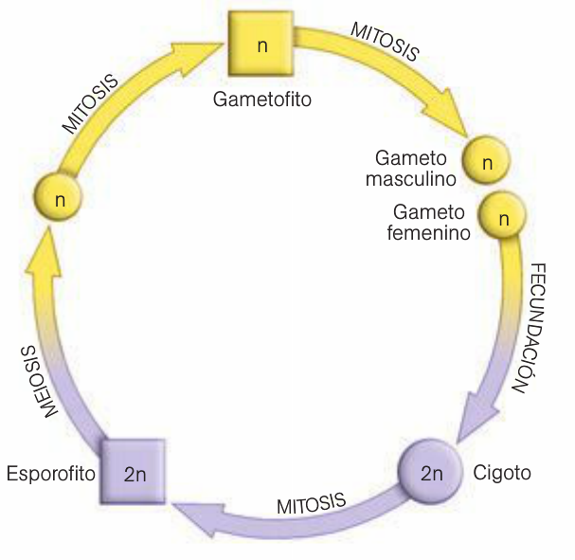
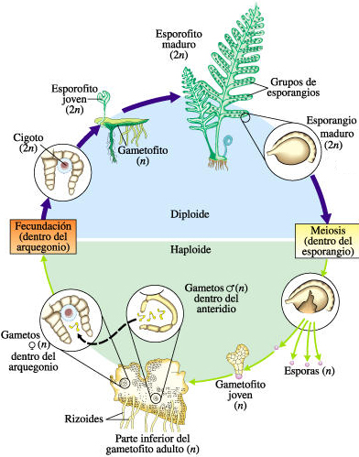
TIPOS DE CICLOS BIOLÓGICOS
CICLO DIPLOHAPLONTE
PLANTAS
CICLO DIPLOHAPLONTE DE UN HELECHO
Esporas
Hay alternancia de generaciones: un esporofito 2n que genera esporas n por meiosis y un gametofito n que genera gametos n por mitosis.
MEIOSIS ESPOROGÉNICA

Slide 8
4. APARATO REPRODUCTOR EN ANIMALES
CNIDARIOS Y PORÍFEROS: sin gónadas.
RESTO DE GRUPOS: gónadas, gonoductos y gonoporos. En los grupos más evolucionados: glándulas (glándulas prostáticas, vesículas seminales, glándulas vitelinas, glándula de la cáscara, receptáculos seminales) y órganos copuladores.
GRUPO ANIMAL | CARACTERÍSTICAS
PLATELMINTOS | Hermafroditas, autofecundación en parásitos.
ANÉLIDOS Y MOLUSCOS | Acuáticos unisexuales con gónada impar. Terrestres hermafroditas con fecundación cruzada.
ARTRÓPODOS | Gónadas pares. Unisexuales. Dimorfismo sexual. Glándulas, gonoductos y órganos copuladores.
EQUINODERMOS | Cinco gónadas, gonoductos y gonoporos.
VERTEBRADOS | Gónadas pares (aves: 1 ovario). - Anfibios, reptiles y aves: cloaca. - Peces y mamíferos: ap. urogenital (excepción hembra de mamíferos).

Slide 9
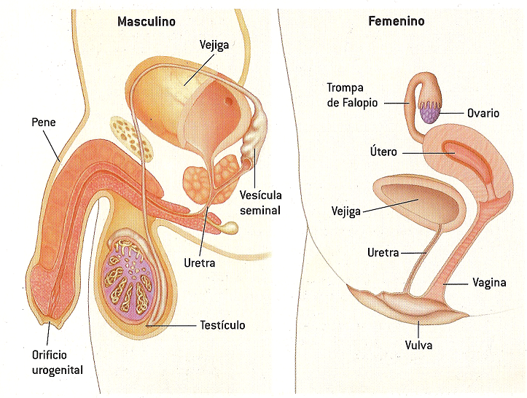
5. APARATO REPRODUCTOR HUMANO

Slide 10
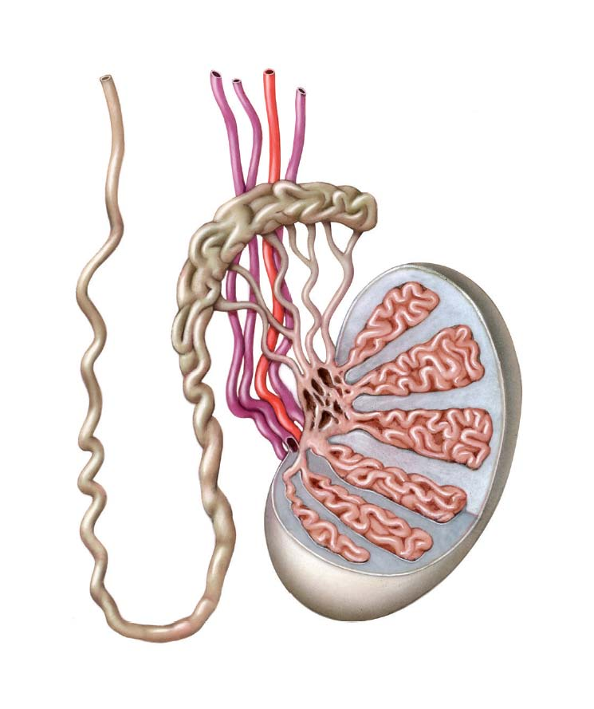
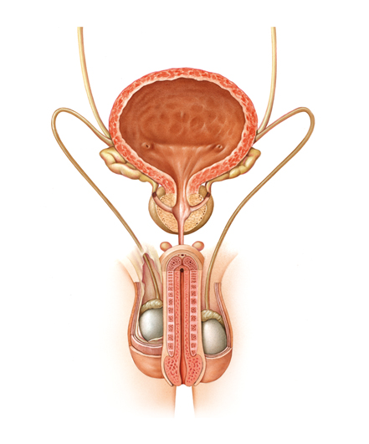
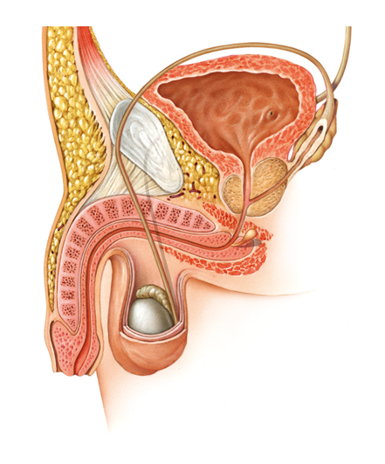
EL APARATO REPRODUCTOR MASCULINO
COMPONENTES: Gónadas, vías genitales, glándulas anejas, pene.
Epidídimo
Tubos seminíferos
Conducto deferente
Vesícula seminal
Uretra
Canal eyaculador
Vesícula seminal
Próstata
Pene
Cuerpos cavernosos
Glándula bulbouretral o de Cowper
Glande
Epidídimo
Prepucio
Escroto

Slide 11
LOS TESTÍCULOS: Gónadas masculinas, producen hormonas sexuales y gametos.
CÉLULAS DE LOS TUBOS SEMINÍFEROS | Producen testosterona y espermatozoides.
EPIDÍDIMO | Almacenan y maduran los espermatozoides.
ESCROTO | Bolsa protectora de los testículos.
CONDUCTOS GENITALES: transportan espermatozoides y semen.
CONDUCTOS DEFERENTES | Comunican el epidídimo con vesículas y uretra.
URETRA | Expulsión de orina/ semen y espermatozoides.
GLÁNDULAS ANEJAS: elaboran el líquido seminal.
VESÍCULAS SEMINALES | Líquido nutritivo y lubricante.
PRÓSTATA | Líquido lubricante, neutraliza la acidez vaginal.
GLÁNDULAS BULBOURETRALES (DE COWPER) | Líquido que limpia la uretra de restos de orina.
PENE: responsable de la micción y la copulación.
CUERPOS CAVERNOSOS | Tejido que rodea a la uretra responsable de la erección.
GLANDE | Extremo ensanchado del pene con gran número de terminaciones nerviosas sensitivas. Cubierto por el prepucio.
URETRA | Recorre el interior del pene. Es un conducto excretor y reproductor.

Slide 12
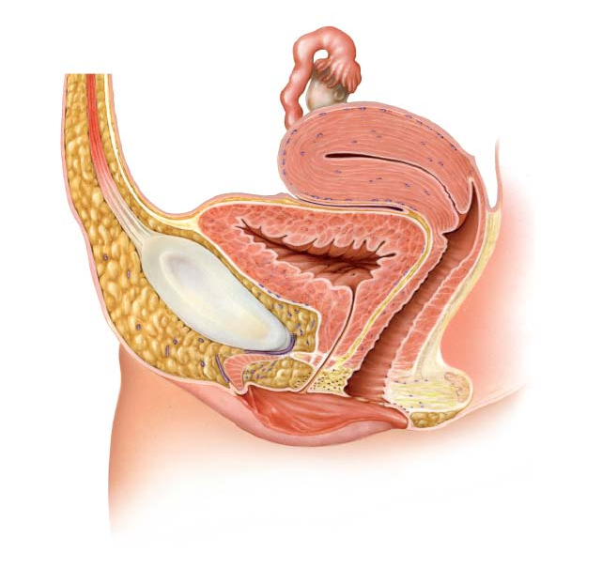
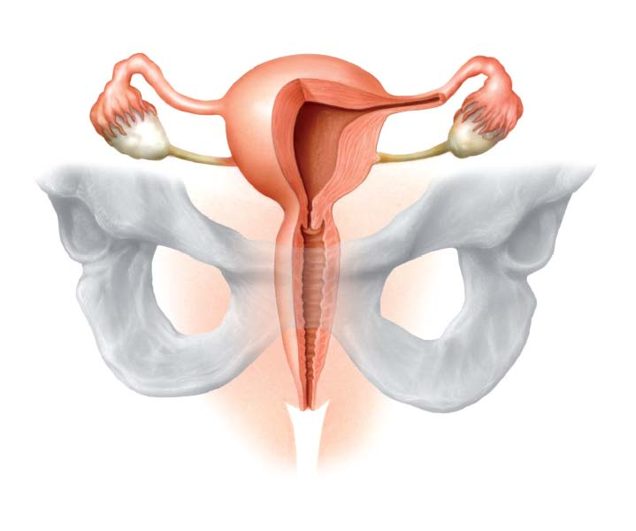
APARATO REPRODUCTOR FEMENINO
COMPONENTES: Gónadas, vías genitales, órganos externos.
Ovarios
Oviductos o
trompas de Falopio
Ovario
Útero
Clítoris
Vagina
Útero o matriz
Cuello del útero
(cérvix)
Genitales externos (vulva)
Vagina

Slide 13
APARATO REPRODUCTOR FEMENINO: COMPONENTES.
OVARIOS: Gónadas femeninas.
Producen hormonas sexuales (estrógenos y progesterona) y gametos (óvulos).
VÍAS GENITALES: conductos.
TROMPAS DE FALOPIO (comunican los ovarios con el útero) | - Transporte del óvulo (gracias a cilios y a contracciones del músculo de su pared). - Permiten la fecundación, el inicio del desarrollo embrionario y el transporte del embrión al útero.
VAGINA (conducto que comunica útero con exterior) | Permite la copulación. Expulsión del endometrio y del feto en el parto.
ÚTERO: órgano que permite el desarrollo del embrión/feto.
ENDOMETRIO | Permite la anidación del embrión. Rico en vasos sanguíneos, se expulsa en la menstruación.
CÉRVIX (cuello del útero) | Segrega el mucus cervical.
ÓRGANOS EXTERNOS
VULVA (Labios mayores y menores) | Protección de los orificios de la vagina y de la uretra.
CLÍTORIS | Órgano eréctil de gran sensibilidad.

Slide 14
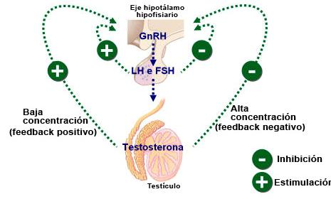
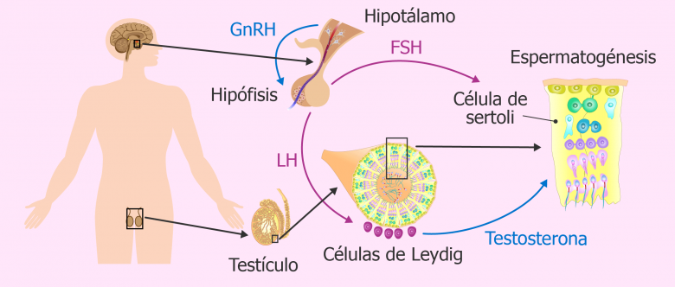
CONTROL HORMONAL FUNCIONAMIENTO TESTICULAR

Slide 15
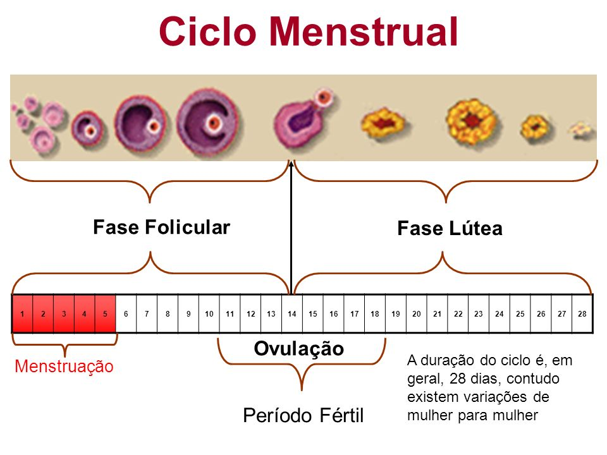
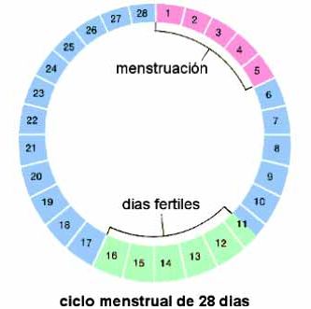
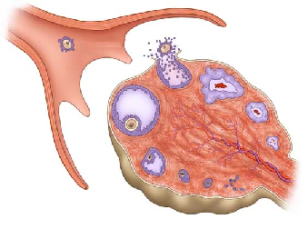
Cambios cíclicos que preparan el organismo femenino para un embarazo.
- Tiene 28 días, 2 fases de 14 días cada una (folicular y lútea). El 1er día del ciclo es el 1er día de la menstruación.
CICLO SEXUAL FEMENINO: EL CICLO OVÁRICO
Desde la pubertad a la menopausia cada 28 días madura un óvulo.
MENSTRUACIÓN OVULACIÓN (salida del óvulo del ovario)
2ºOVULACIÓN: día 14.
3º Formación del CUERPO AMARILLO: productor de progesterona tras la ovulación. Días 14 a 28.
1ºMaduración del FOLÍCULO: productor de estrógenos, en su interior madura un ovocito en la 1ª fase del ciclo ovárico (días 1 a 14).

Slide 16
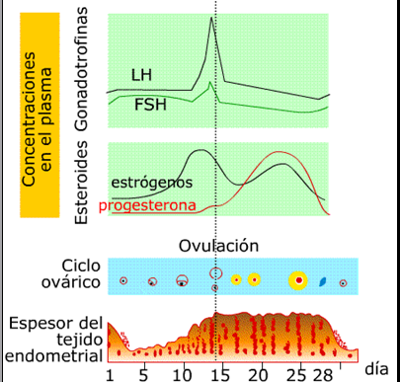
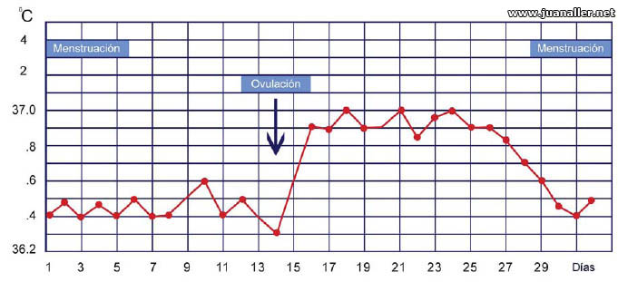
CICLO SEXUAL FEMENINO
HORMONAS . Las variaciones en
FSH y LH provocan variaciones en:
Estrógenos (día 1 a 14). Provocan
el crecimiento del endometrio.
Progesterona (día 14 al 28).
Mantiene grueso el endometrio.
Variaciones OVÁRICAS:
FOLÍCULO - ovulación – C. LÚTEO.
Variaciones en el ENDOMETRIO:
- Menstruación (del 1 al 5).
- Nueva formación (del 5 al 14).
Variaciones en la TEMPERATURA: sube el día 14, coincidiendo con la ovulación, para favorecer el desarrollo de un embrión. Después se mantendrá elevada.
Además, variaciones en el MUCUS CERVICAL: hay mayor producción durante los días centrales del ciclo para favorecer el paso de los espermatozoides y así la fecundación.

Slide 17
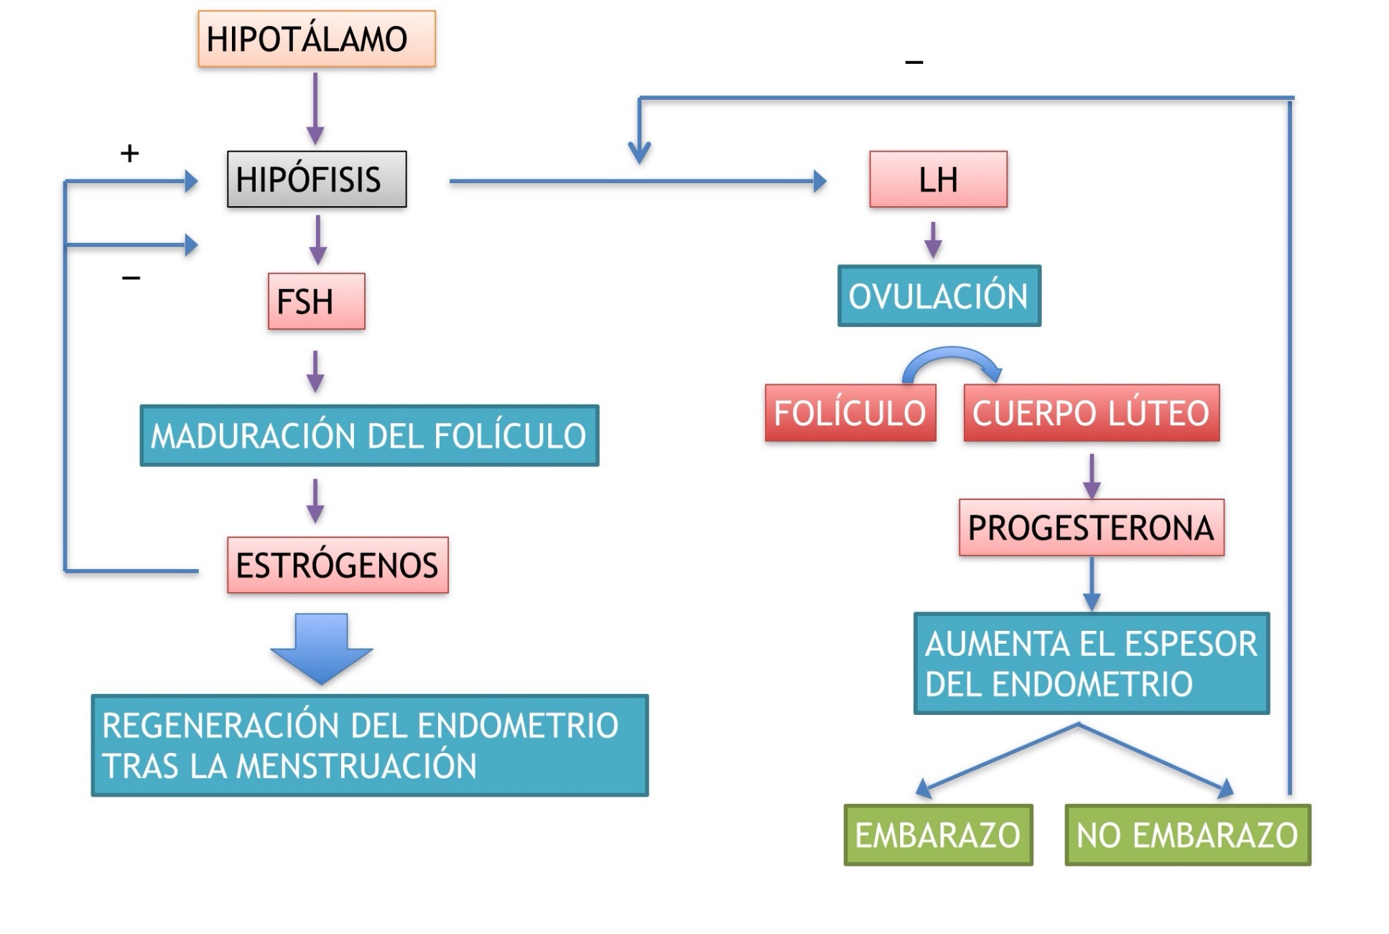
CONTROL HORMONAL CICLO MENSTRUAL
HIPOTÁLAMO
Factor liberador FSH
Factor liberador LH
MANTIENE EL ESPESOR DEL ENDOMETRIO
GONADOTROPINA CORIÓNICA
CUERPO LÚTEO DEGENERA
MANTENIMIENTO DEL ENDOMETRIO
CONTINÚA SECRECIÓN DE PROGESTERONA
CUERPO LÚTEO SE MANTIENE
PROGESTERONA ↓
MENSTRUACIÓN

Slide 18
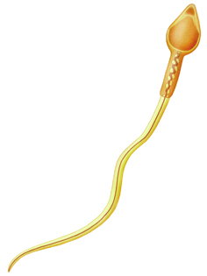
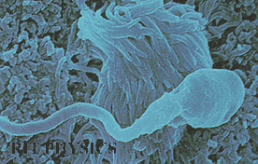
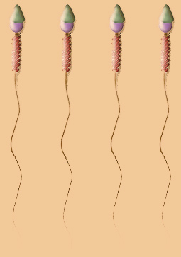
GAMETOGÉNESIS
(Proceso de formación de gametos)
Cabeza
Núcleo
ESPERMATOGÉNESIS
Espermatozoide
Espermatogonias (2n)
Acrosoma, con enzimas necesarias para la fecundación
FASE DE PROLIFERACIÓN
Pieza intermedia: concentración de mitocondrias.
FASE DE
CRECIMIENTO
Espermatocito
de primer orden (2n)
Espermatocitos de segundo orden (n)
FASE DE MADURACIÓN (meiosis)
Cola o flagelo
Espermátidas (n)
FASE DE DIFERENCIACIÓN
Tamaño: 0,003 mm Ø, 0,06 mm long.
300 a 400 millones/eyaculación.
Cromosoma sexual X o Y.
3 a 4 días de vida.
Producción constante desde la pubertad, toda la vida.
Espermatozoides (n)

Slide 19
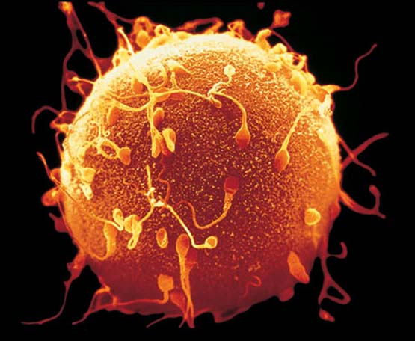
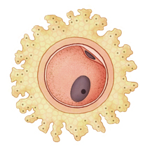
Citoplasma con vitelo
OVOGÉNESIS
Zona pelúcida
ÓVULO
FASE DE PROLIFERACIÓN
Ovogonias (2n)
FASE DE
CRECIMIENTO
Ovocito
de primer orden (2n)
Corona radiada
Membrana vitelina
PUBERTAD
Primer corpúsculo polar
Núcleo
Ovocito de segundo orden (n)
FASE DE MADURACIÓN (meiosis)
Tamaño: 0,1 mm Ø.
Madura 1 al mes (400 en total).
Cromosoma sexual X.
Vive de 24 a 48 h.
Producidos en la gestación. En la pubertad comienzan a madurar, fin: en la fecundación.
FECUND.
Segundo corpúsculo polar
Nº OVOCITOS
FETO 5 MESES: 6 – 7 millones
RECIÉN NACIDA: 2 millones
NIÑA 7 AÑOS: 300.000
PUBERTAD: 100 a 200.000
Óvulo (n)
La ovogénesis termina en el momento de la fecundación, no antes.
Los corpúsculos polares degeneran.

Slide 20
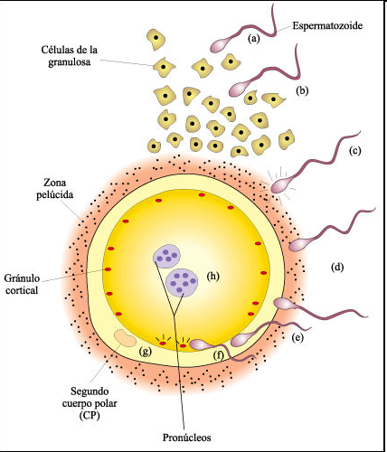
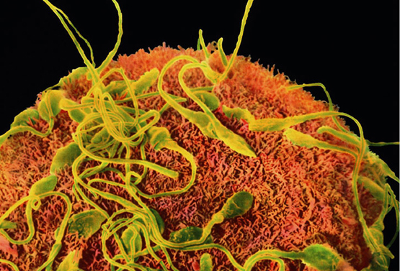
LA FECUNDACIÓN
1
Perforación de las membranas externas del óvulo con las enzimas del acrosoma del espermatozoide.
2
Fusión de las membranas de los gametos.
3
Formación de la membrana de fecundación (impedirá el paso a más espermatozoides), se acaba la 2ª división meiótica y se libera el 2º corpúsculo polar.
1
4
4
Cariogamia (unión de los núcleos).
3
2

Slide 21
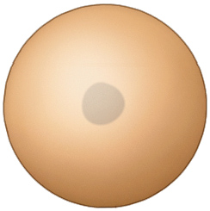
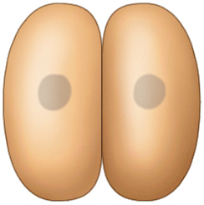
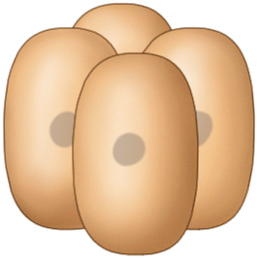
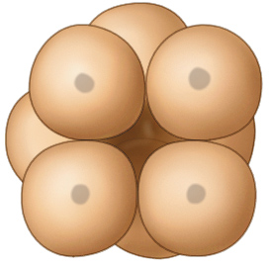
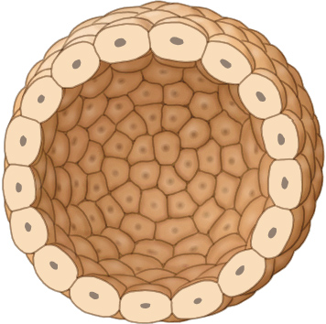
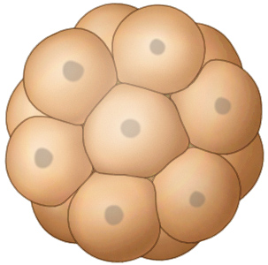
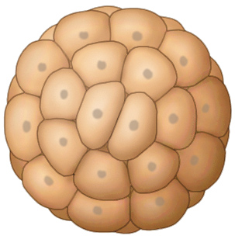
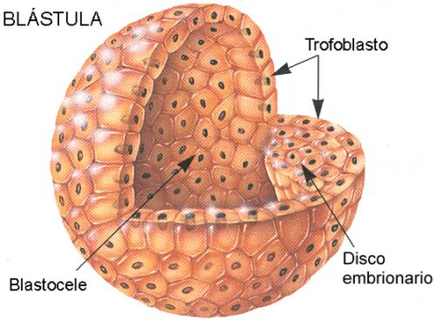
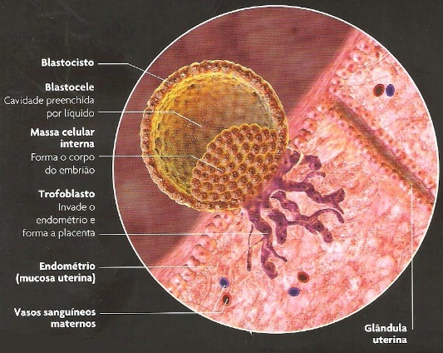
DESARROLLO EMBRIONARIO
SEGMENTACIÓN – GASTRULACIÓN - ORGANOGÉNESIS
1. SEGMENTACIÓN
Blastómeros
Célula huevo
Blástula
(6 – 7 días)
Mórula
(4 días)

Slide 22







2. GASTRULACIÓN EN DIBLÁSTICOS: Poríferos y Celentéreos
Blastocele
Ectodermo
Arquénteron
1
2
BLÁSTULA
Endodermo
Blastoporo
1
Las células de la blástula se reorganizan, unas se invaginan cerrando el blastocele.
2
GÁSTRULA
La gástrula tiene una capa de células externa (ectodermo), otra interna (endodermo) y una cavidad (arquénteron) cuya apertura es el blastoporo.
En adultos el arquénteron será la cavidad digestiva y el blastoporo su comunicación con el exterior.

Slide 23



GASTRULACIÓN EN TRIBLÁSTICOS: Resto de animales.
Células mesodérmicas
Ectodermo
Arquénteron
Hoja visceral
Endodermo
Celoma
2
3
1
Hoja parietal
Mesodermo
Blastoporo
1
El ectodermo y el endodermo se originan de forma similar a los de diblásticos. Algunas células se quedan entre las dos hojas embrionarias.
2
Esas células mesodérmicas forman el mesodermo.
3
En el mesodermo se forma una cavidad, el celoma. La parte del mesodermo próxima al endodermo se llama hoja visceral y la cercana al ectodermo hoja parietal.

Slide 24


GASTRULACIÓN EN TRIBLÁSTICOS
Se diferencian
PROTÓSTOMOS
La boca se formará a partir del blastoporo.
Dos modelos básicos de desarrollo
Anélidos, moluscos y artrópodos
DEUTERÓSTOMOS
La boca se abre en un lugar distinto al blastoporo.
Equinodermos y cordados
Células mesodérmicas
Endodermo
Futuro intestino
Ectodermo
Futuro ano
Arquénteron
Blastoporo
Arquénteron: futuro esófago
Futura boca

Slide 25




ANEXOS EMBIONARIOS
A PARTIR DEL DISCO EMBRIONARIO:
Amnios: Cavidad que rodea al embrión, llena de líquido amniótico (protección e hidratación).
Alantoides: Saco que almacena productos de desecho del embrión.
Saco vitelino: Contiene vitelo para alimentar al embrión.
A PARTIR DEL TROFOBLASTO:
Corion: Envoltura externa del embrión.
Placenta: Órgano formado a partir del corion y de la pared del útero. Permite un intercambio de sustancias entre madre y feto mediante el cordón umbilical. Además producirá hormonas necesarias para el embarazo.

Slide 26


3. ORGANOGÉNESIS
Proceso de formación de los órganos a partir de las hojas embrionarias.
ECTODERMO | MESODERMO | ENDODERMO
Sistema nervioso. Epidermis. Glándulas cutáneas (sudoríparas, etc.), pelos, uñas. Cavidad bucal y anal. Fosas nasales. | Músculos. Huesos. Dermis. Gónadas. Aparato excretor. Aparato circulatorio. | Tubo digestivo Glándulas digestivas. Revestimiento de los pulmones.
Notes:
26

Slide 27









EL EMBARAZO
1er mes
2º mes
3er mes
4º mes
Su sistema nervioso comienza a formarse. El corazón comienza a tomar forma y a latir.
Comienza la formación del cerebro.
El feto puede realizar movimientos. Se reconoce su sexo.
Aparato circulatorio terminado. El esqueleto empieza a organizarse.
5º mes
6º mes
7º mes
8º mes
9º mes
Ya posee los órganos necesarios para vivir fuera del útero materno.
El feto completa su desarrollo.
Termina la maduración del sistema nervioso.
Los bronquios y pulmones casi han madurado.

Slide 28





FASES DEL PARTO
Dilatación
Expulsión
Alumbramiento
De 8 a 12 horas
De 15 a 30 minutos
De 5 a 15 minutos después
Dilatación del cuello del útero
Relajación de los músculos
de la vagina. Contracciones útero
Se rompe la bolsa amniótica («romper aguas»)
Contracciones del útero
Máxima dilatación del cuello del útero y de la vagina
Expulsión del feto al exterior
Se corta el cordón umbilical
Expulsión de la placenta

Slide 29


MONOCIGÓTICOS
TIPOS DE GEMELOS
DICIGÓTICOS Y MONOCIGÓTICOS
DICORIÓNICOS
DIAMNIÓTICOS
MONOCORIÓNICOS
DIAMNIÓTICOS
MONOCORIÓNICOS
MONOAMNIÓTICOS
En los 3 primeros días
Del 4º al 7º día
A partir del 7º día

Slide 30


